Slide 1
Правила дорожные
знать каждому положено
учитель начальных классов
Лазарева Л.А
«МБОУ «СОШ №8»

Slide 3
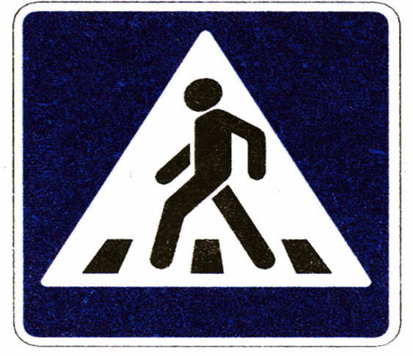

Slide 6
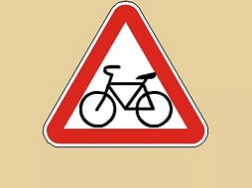

Slide 8
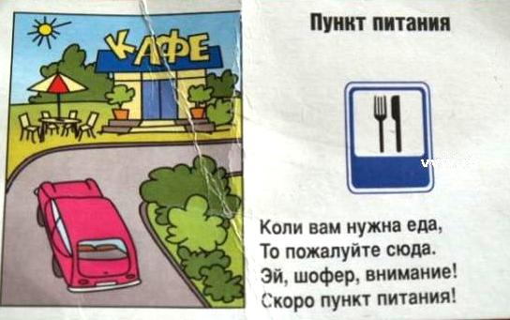

Slide 11
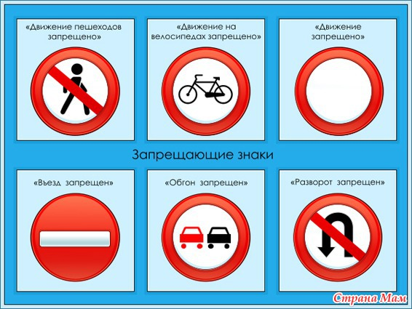

Slide 13
http://5zvz.ru/gifubag/matematika-9-klass-variant-ma96014506.jpg
http://podelki.originalhands.ru/image/687474703a2f2f6b6c75626b6e69672e72752f75706c6f6164732f746167696e61746f722f4465632d323031322f646f726f7a686e79652d7a6e616b692d646c79612d646574656a2d762d6b617274696e6b61782e6a7067
http://autotube.com/image/5584485033cb0.jpghttp://st1.stranamam.ru/data/cache/2010aug/21/36/618878_12248-650x0.jpg
http://fs00.infourok.ru/images/doc/235/110628/1/hello_html_m510c1362.png
http://www.dwa-d-znaki.ru/uploads/goods/image_1233341668.jpg
http://bestmash.ru/images/83.gif
http://www.laaslearners.com/communities/9/004/010/817/909/images/4572566903.png
http://st.stranamam.ru/data/cache/2010aug/21/35/618876_79980.jpg

